Slide 1
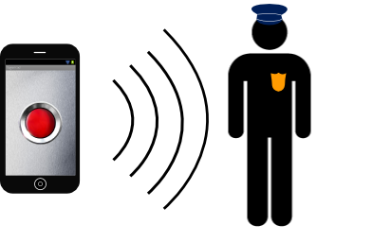
Seguridad para Todos
75.45 - Taller de Desarrollo de Proyectos I
Panic Dial Button
Grupo 5 – 1er cuatrimestre 2012

Slide 2

Seguridad para Todos
75.45 - Taller de Desarrollo de Proyectos I
¿Quiénes Somos?
Somos una organización joven que se propone ofrecer un método alternativo, superior y más eficiente a los servicios ya existentes de emergencias, que garantice prevenir y actuar rápidamente ante eventuales situaciones de inseguridad.

Slide 3
Seguridad para Todos
75.45 - Taller de Desarrollo de Proyectos I
Nuestros Objetivos
Herramienta de Localización Rápida y Efectiva.
Sincronizada con Agentes de Seguridad.
Mejorar la Calidad de Vida.
Reducir la Criminalidad.

Slide 4
Seguridad para Todos
75.45 - Taller de Desarrollo de Proyectos I
Tipos de Clientes
Acceso Masivo: Ciudadano
Gratuito.
Fácil Acceso.
Planes según Necesidades Específicas: Empresarial o Familiar
5 $ARS (90.000 usuarios en 36 meses)
Monitoreo Periódico.
Alarmas de Zona Peligrosa.
Esquema de Check-Points.

Slide 5
Seguridad para Todos
75.45 - Taller de Desarrollo de Proyectos I
Flujo de Caja Estimado

Slide 6



Seguridad para Todos
75.45 - Taller de Desarrollo de Proyectos I
Aplicaciones
Dispositivos Móviles
Sitio Web
Terminal para Centrales de Seguridad.
Información y Servicio al Cliente.
iPhone
Android
BlackBerry

Slide 7
Seguridad para Todos
75.45 - Taller de Desarrollo de Proyectos I
Muchas gracias
¿Preguntas?

